Slide 1
ESAME DI STATO 2026
L’uomo di fronte alla crisi del Novecento
Cosa rimane dell’uomo quando crollano le sue certezze?
Manuel Scopacasa · Liceo Scientifico Sportivo · Istituto San Benedetto, Pomezia

Slide 2
FILO ROSSO
Una domanda, quattro discipline
Il Novecento distrugge molte certezze: progresso, politica, scienza neutrale, umanità.
Storia
Italiano
Diritto
Matematica
Dal 1914 al 1948
Leopardi, Verga, Ungaretti
Costituzione e diritti
Decadimento radioattivo

Slide 3
STORIA
Dal 1914 alla Costituzione
La catastrofe
La ricostruzione
Prima guerra mondiale
Totalitarismi
Seconda guerra mondiale
Shoah e Hiroshima
Referendum del 2 giugno 1946
Assemblea Costituente
Costituzione in vigore dal 1 gennaio 1948
La risposta storica non è una teoria: è ricominciare.

Slide 4
ITALIANO
Tre voci della crisi
Leopardi
Verga
Ungaretti
La natura tace: l’uomo resta solo davanti all’infinito.
I “vinti” sono travolti dalla modernità e dal progresso.
In trincea la parola diventa essenziale e testimonianza.
“Non sono mai stato così attaccato alla vita.”

Slide 5
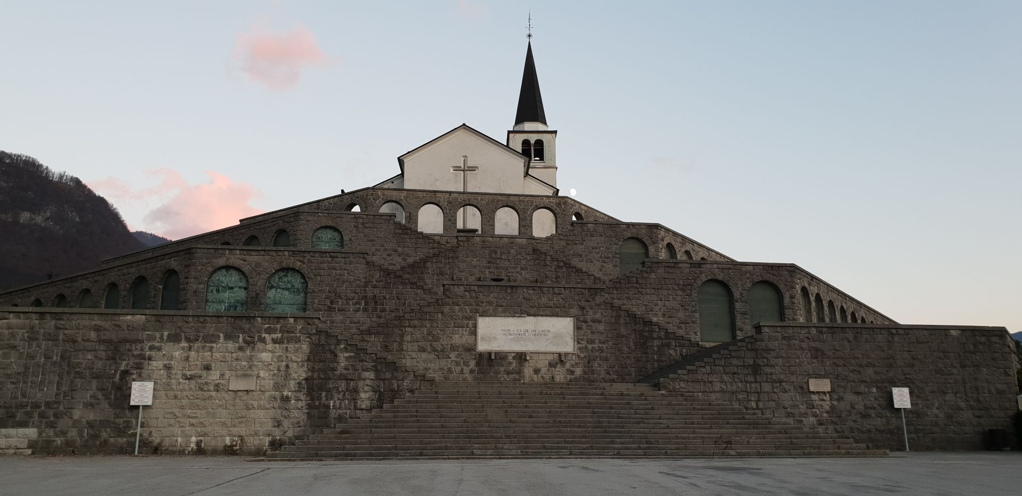
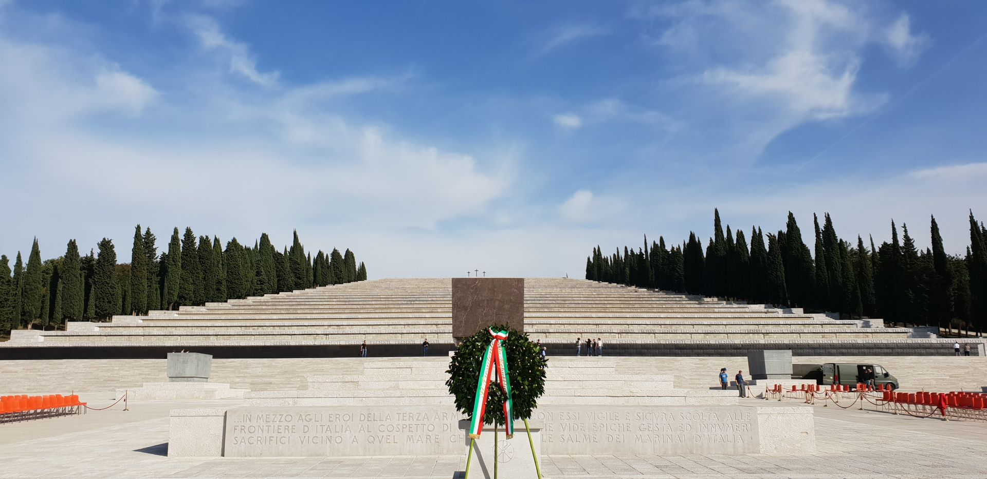
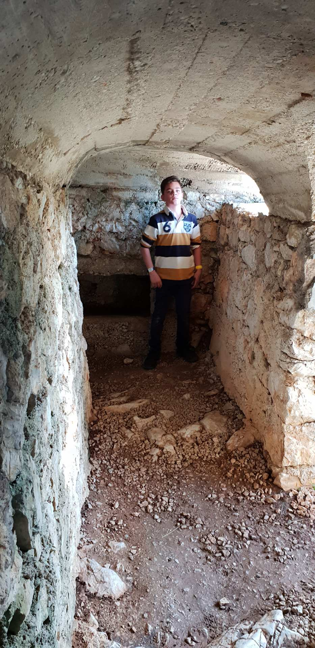
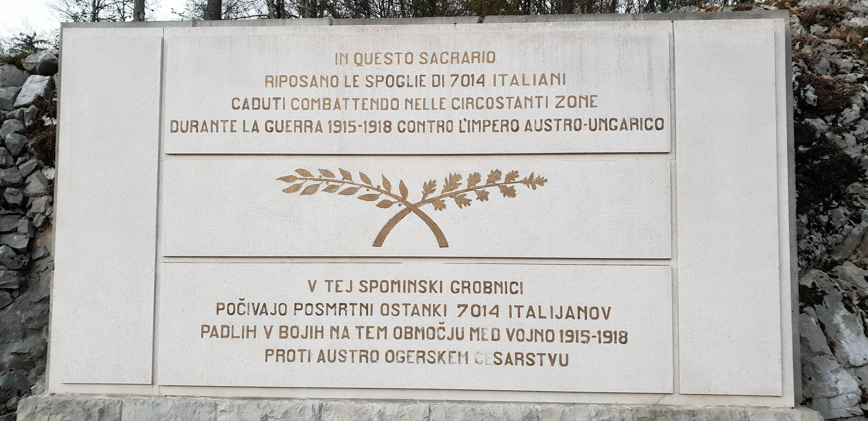
SUL POSTO
Kobarid e Redipuglia
I luoghi della Grande Guerra non sono rimasti solo nei libri: li ho attraversati a piedi.
“Non curiosità di vedere ma proposito di ispirarvi vi conduca.”

Slide 6
DIRITTO
La Costituzione come argine
Dopo la catastrofe, la civiltà giuridica risponde con diritti, uguaglianza e ripudio della guerra.
Articolo 3
Articolo 11
Pari dignità sociale e uguaglianza davanti alla legge: risposta alle discriminazioni del 1938.
La Repubblica ripudia la guerra come strumento di offesa.

Slide 7
MATEMATICA
Il tempo che decade
Il decadimento radioattivo si descrive con N(t) = N₀ · e^(-λt).
Tempo di dimezzamento
Collegamento a Hiroshima
T½ = ln(2) / λ. Dopo ogni intervallo resta metà della quantità precedente.
La scienza non sceglie le parti: sono gli uomini a scegliere come usarla.

Slide 8
METODO
AI come palestra, non autore
Professore AI mi ha aiutato a ripassare e simulare l’orale. La tesina l’ho scritta io.
Corpus chiuso
Golden set
Adversarial set
Risposte basate sulle mie schede.
Domande di controllo con risposte attese.
Domande trabocchetto per evitare allucinazioni.

Slide 9
CONCLUSIONE
Cosa rimane dell’uomo?
Testimonianza, Costituzione, responsabilità nell’uso della scienza e della tecnologia.
Rimane la testimonianza
Rimane l’argine
La voce di chi attraversa la crisi e non si arrende.
Diritti, Costituzione, responsabilità.
La risposta non è delegare il pensiero: è usarlo meglio, con più coscienza.
Grazie alla Commissione per l’attenzione.

